Slide 1


Universitatea Tehnică “Gheorghe Asachi”, Iași
Facultatea de Automatică și Calculatoare
Proiect Sisteme de vedere artificială Echipa nr. 3
Bursuc Lucia-Georgiana
Despa Iulian-Ștefan
Mihalache Ștefan
Țapu Vasile-Codruț
Grupa 1401B
Prof Coordonator:
Conf. Dr. Ing Burlacu Adrian
Iași 2016

Slide 2
Obiectiv:
Realizarea unui sistem de vedere artificială care să permită identificarea numărului de linii și coloane roșii complete de pe o față a unui cub rubik.
Etape:
Realizarea unui GUI pentru achiziție de imagine în timp real
Segmentarea regiunilor de pe o față a unui cub rubik
Identificarea liniilor și coloanelor ce contin 3 culori roșii unite
Afisarea rezultatului in interfata grafică

Slide 3
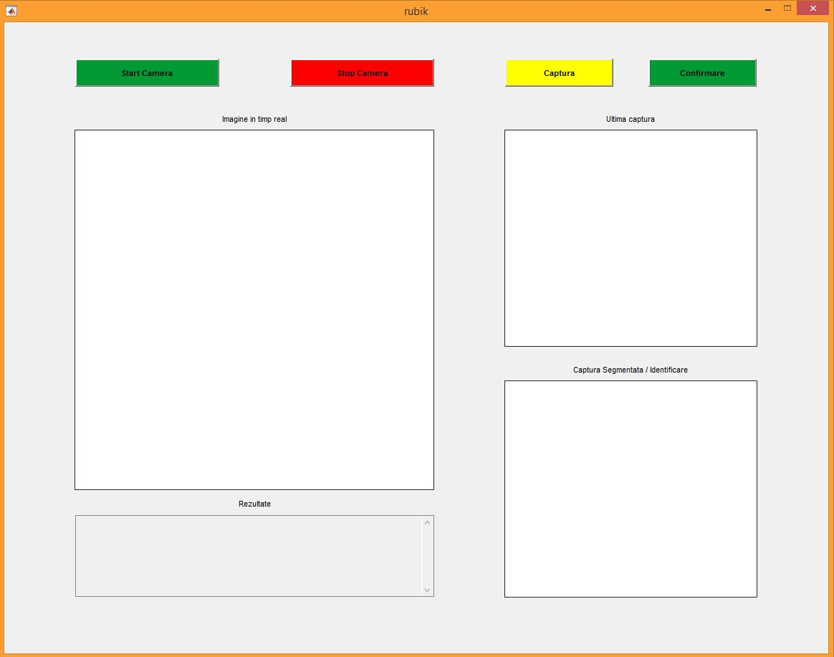
Etapa 1: Realizarea unui GUI pentru achizitie de imagine in timp real
Pentru realizarea acestei etape am utilizat funcționalitatea Create Graphical User Interface disponibilă in Matlab. Interfața aplicației este cea din Figura 1. Ea este alcătuita din 4 butoane și 4 ferestre de afișare a informațiilor.
Figura 1

Slide 4
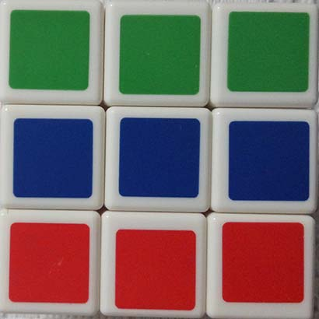
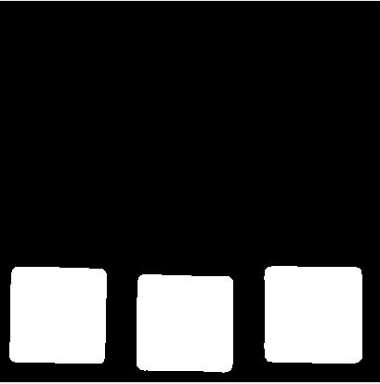
Etapa 2: Segmentarea regiunilor de pe o față a unui cub rubik
În cadrul acestei etape am scăzut imaginea ce conține doar componentele roșii din imaginea originală (Figura 2) transformată în grayscale. Am aplicat un filtru median de 9 elemente pentru a reduce zgomotul după care am binarizat imaginea folosind un prag experimental,obiectele roșii primind valoare 1 iar fundalul valoarea 0. Rezultatul fiind cel din Figura 3.
Figura 2
Figura 3

Slide 5
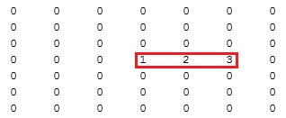
Etapa 3: Identificarea liniilor și coloanelor ce contin 3 culori roșii unite
In scopul identificării culorilor roșii unite am folosit ca descriptori: Aria, Perimetrul și Centroidul. Spațiul dintre două pătrățele de pe o față a cubului Rubik este de 42% din lugimea pătrățelului. Folosind acest spațiu am determinat distanțele de la un pătrațel roșu la celelalte,iar cu ajutorul acestora am aflat dispunerea patrățelelor roșii pe fața cubului rezultând o matrice care ilustrează acest lucru (Figura 4).
Figura 4

Slide 6
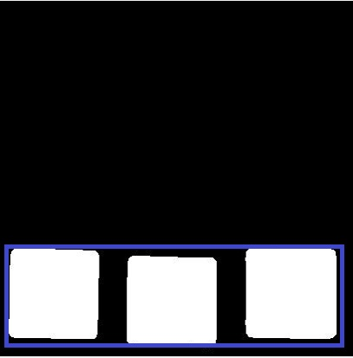
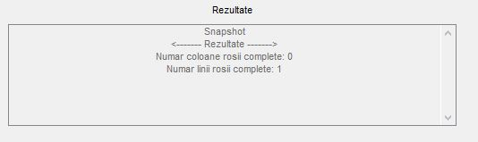
Etapa 4: Afisarea rezultatului in interfata grafică
Folosind matricea din Figura 4 putem determina care sunt liniile și coloanele roșii complete din imaginea achiziționată. Rezultatul grafic este afișat în fereastra Identificare (Figura 5) din GUI prin încadrarea într-un dreptunghi a coloanei sau a liniei, iar rezultatele în format text sunt afișate în fereastra Rezultate din GUI (Figura 6).
Figura 6
Figura 5

Slide 7
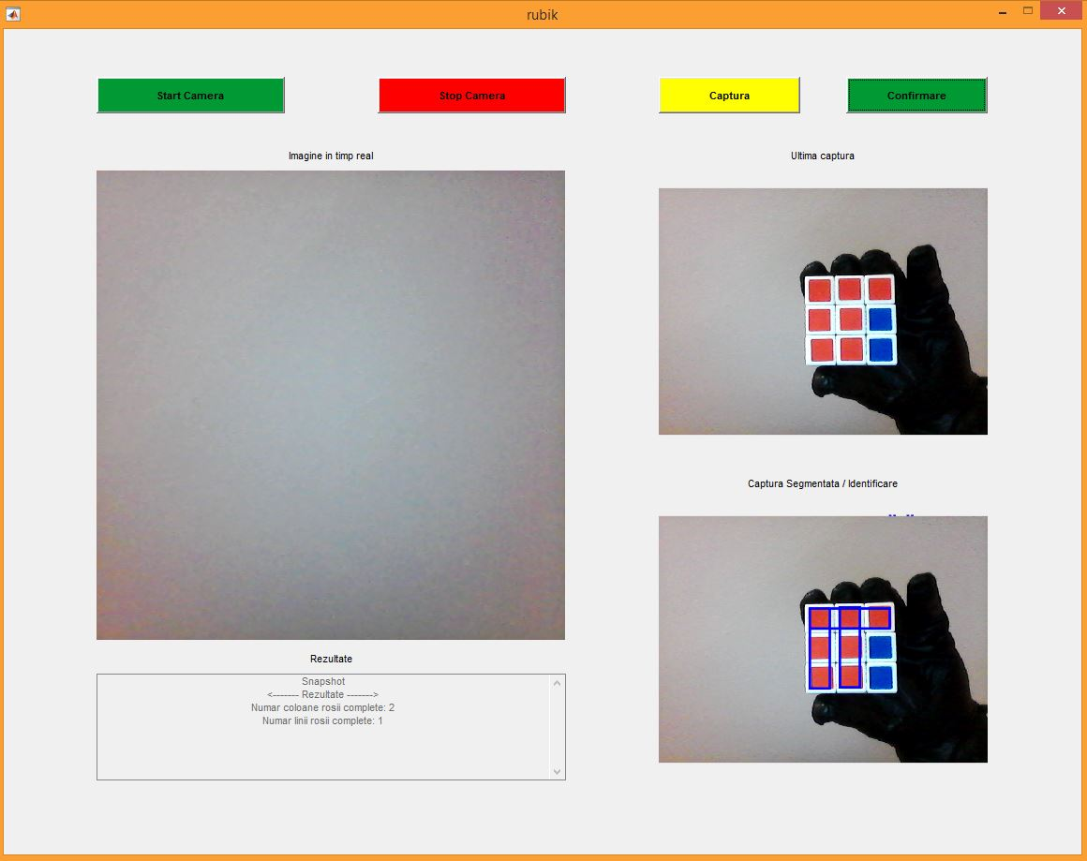
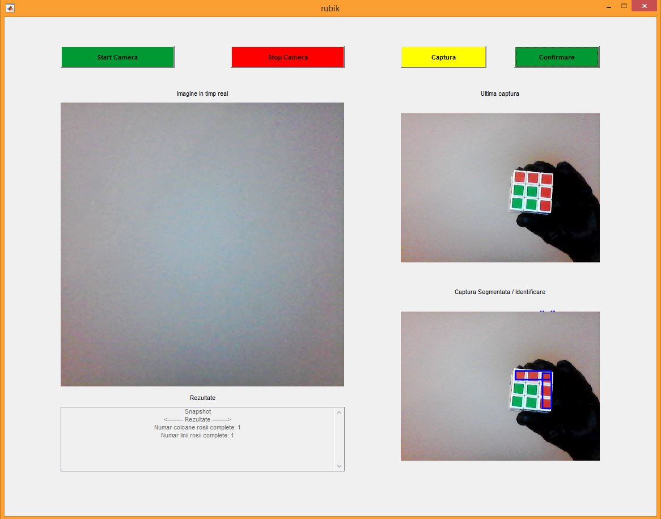
Teste pentru cazurile când avem linii sau coloane roșii complete

Slide 8
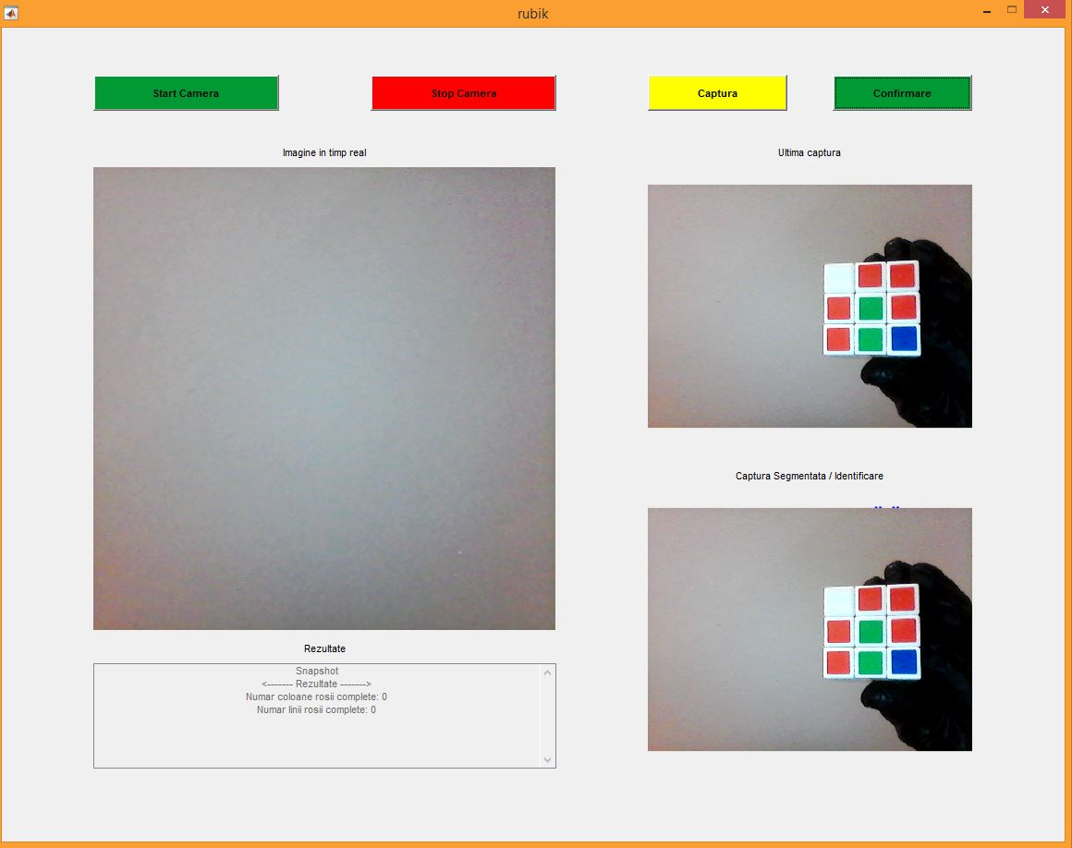
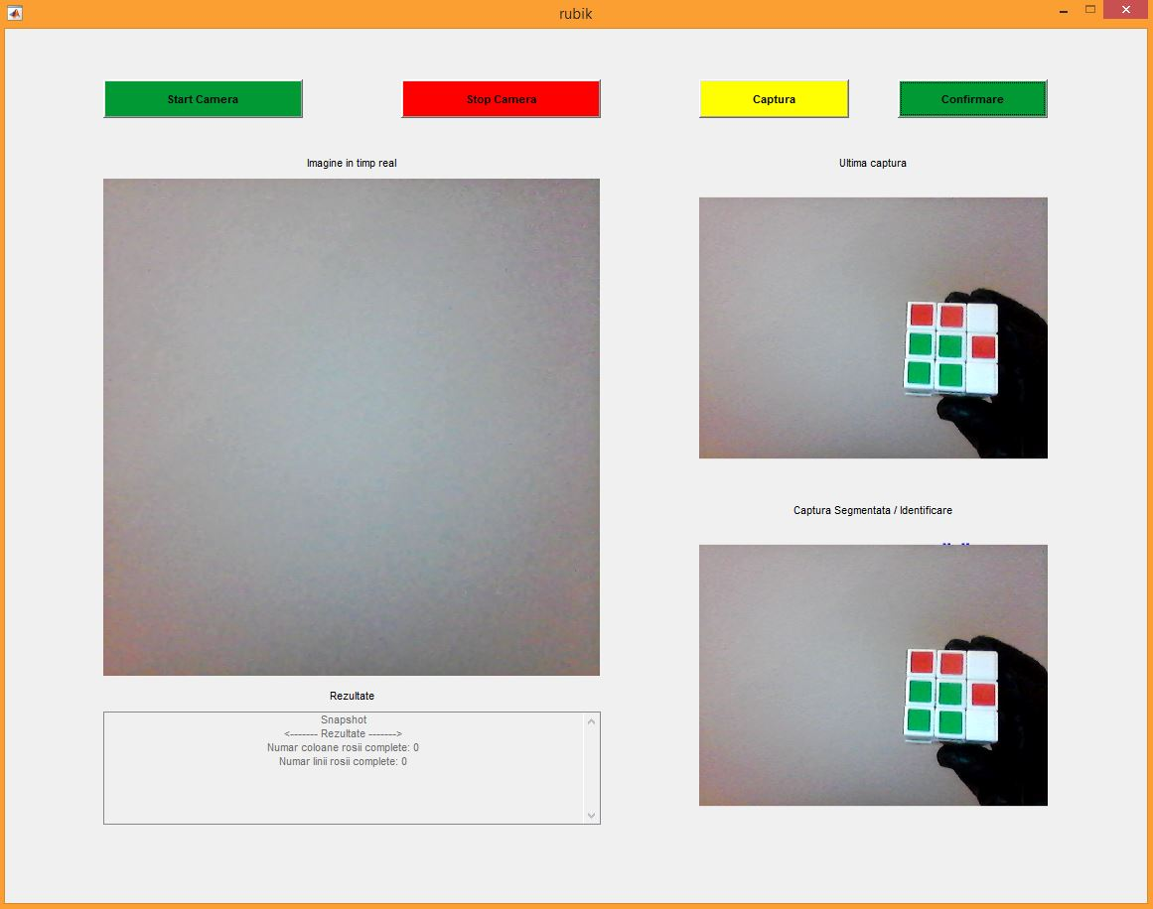
Teste pentru cazurile când nu avem linii sau coloane roșii complete

Slide 9
Concluzii
Algoritmul prezentat mai sus funcționează bine dar în anumite condiții poate returna unele erori. Pragul cu care a fost realizată segmentarea trebuie ajustat în funcție de condițiile de lumină în care este realizat experimentul. Deasemenea dacă avem alte obiecte roșii în scenă acestea pot interveni în generarea cubului mapat,genrând astfel erori. Am creat un un mini algoritm care ar permite eliminarea obiectelor care nu fac parte din cub folosind compactitatea unui obiect, dar eficiența acestuia nu a fost dovedită. Ca și îmbunătățiri ulterioare ale proiectului putem considera: - eliminarea porțiunilor redundante de cod; - eliminare obiectelor roșii din scenă care nu fac parte din cub; - îmbunătățirea pragului folosit la segmentare;

Slide 10
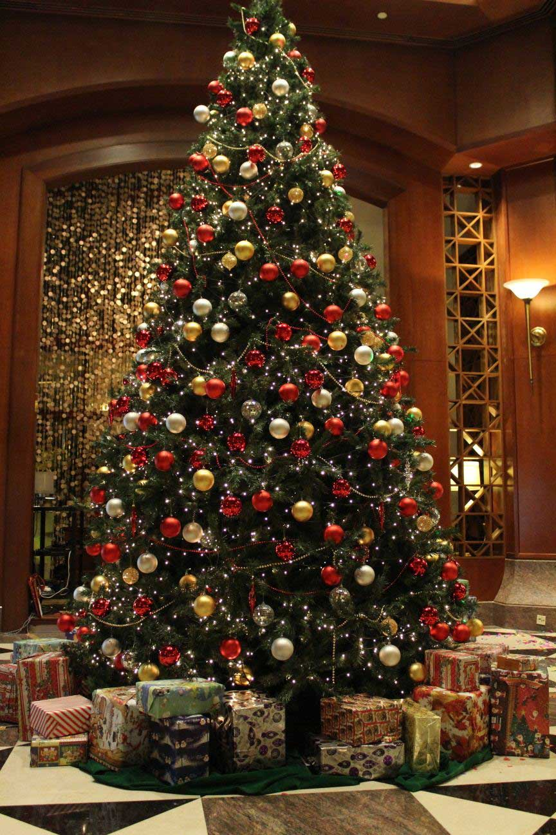
Vă mulțumim pentru atenția acordată! Crăciun Fericit!

Slide 11


